Slide 1
Uitgerekend in Delft
Kees Vuik
29 mei 2026
Technische Universiteit Delft

Slide 2
Inhoud
Scholier en Student
Onderwijs
Onderzoek
Management
Drijfveer
Dankwoord

Slide 3
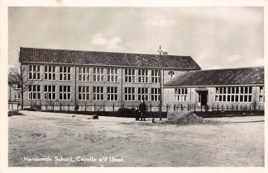
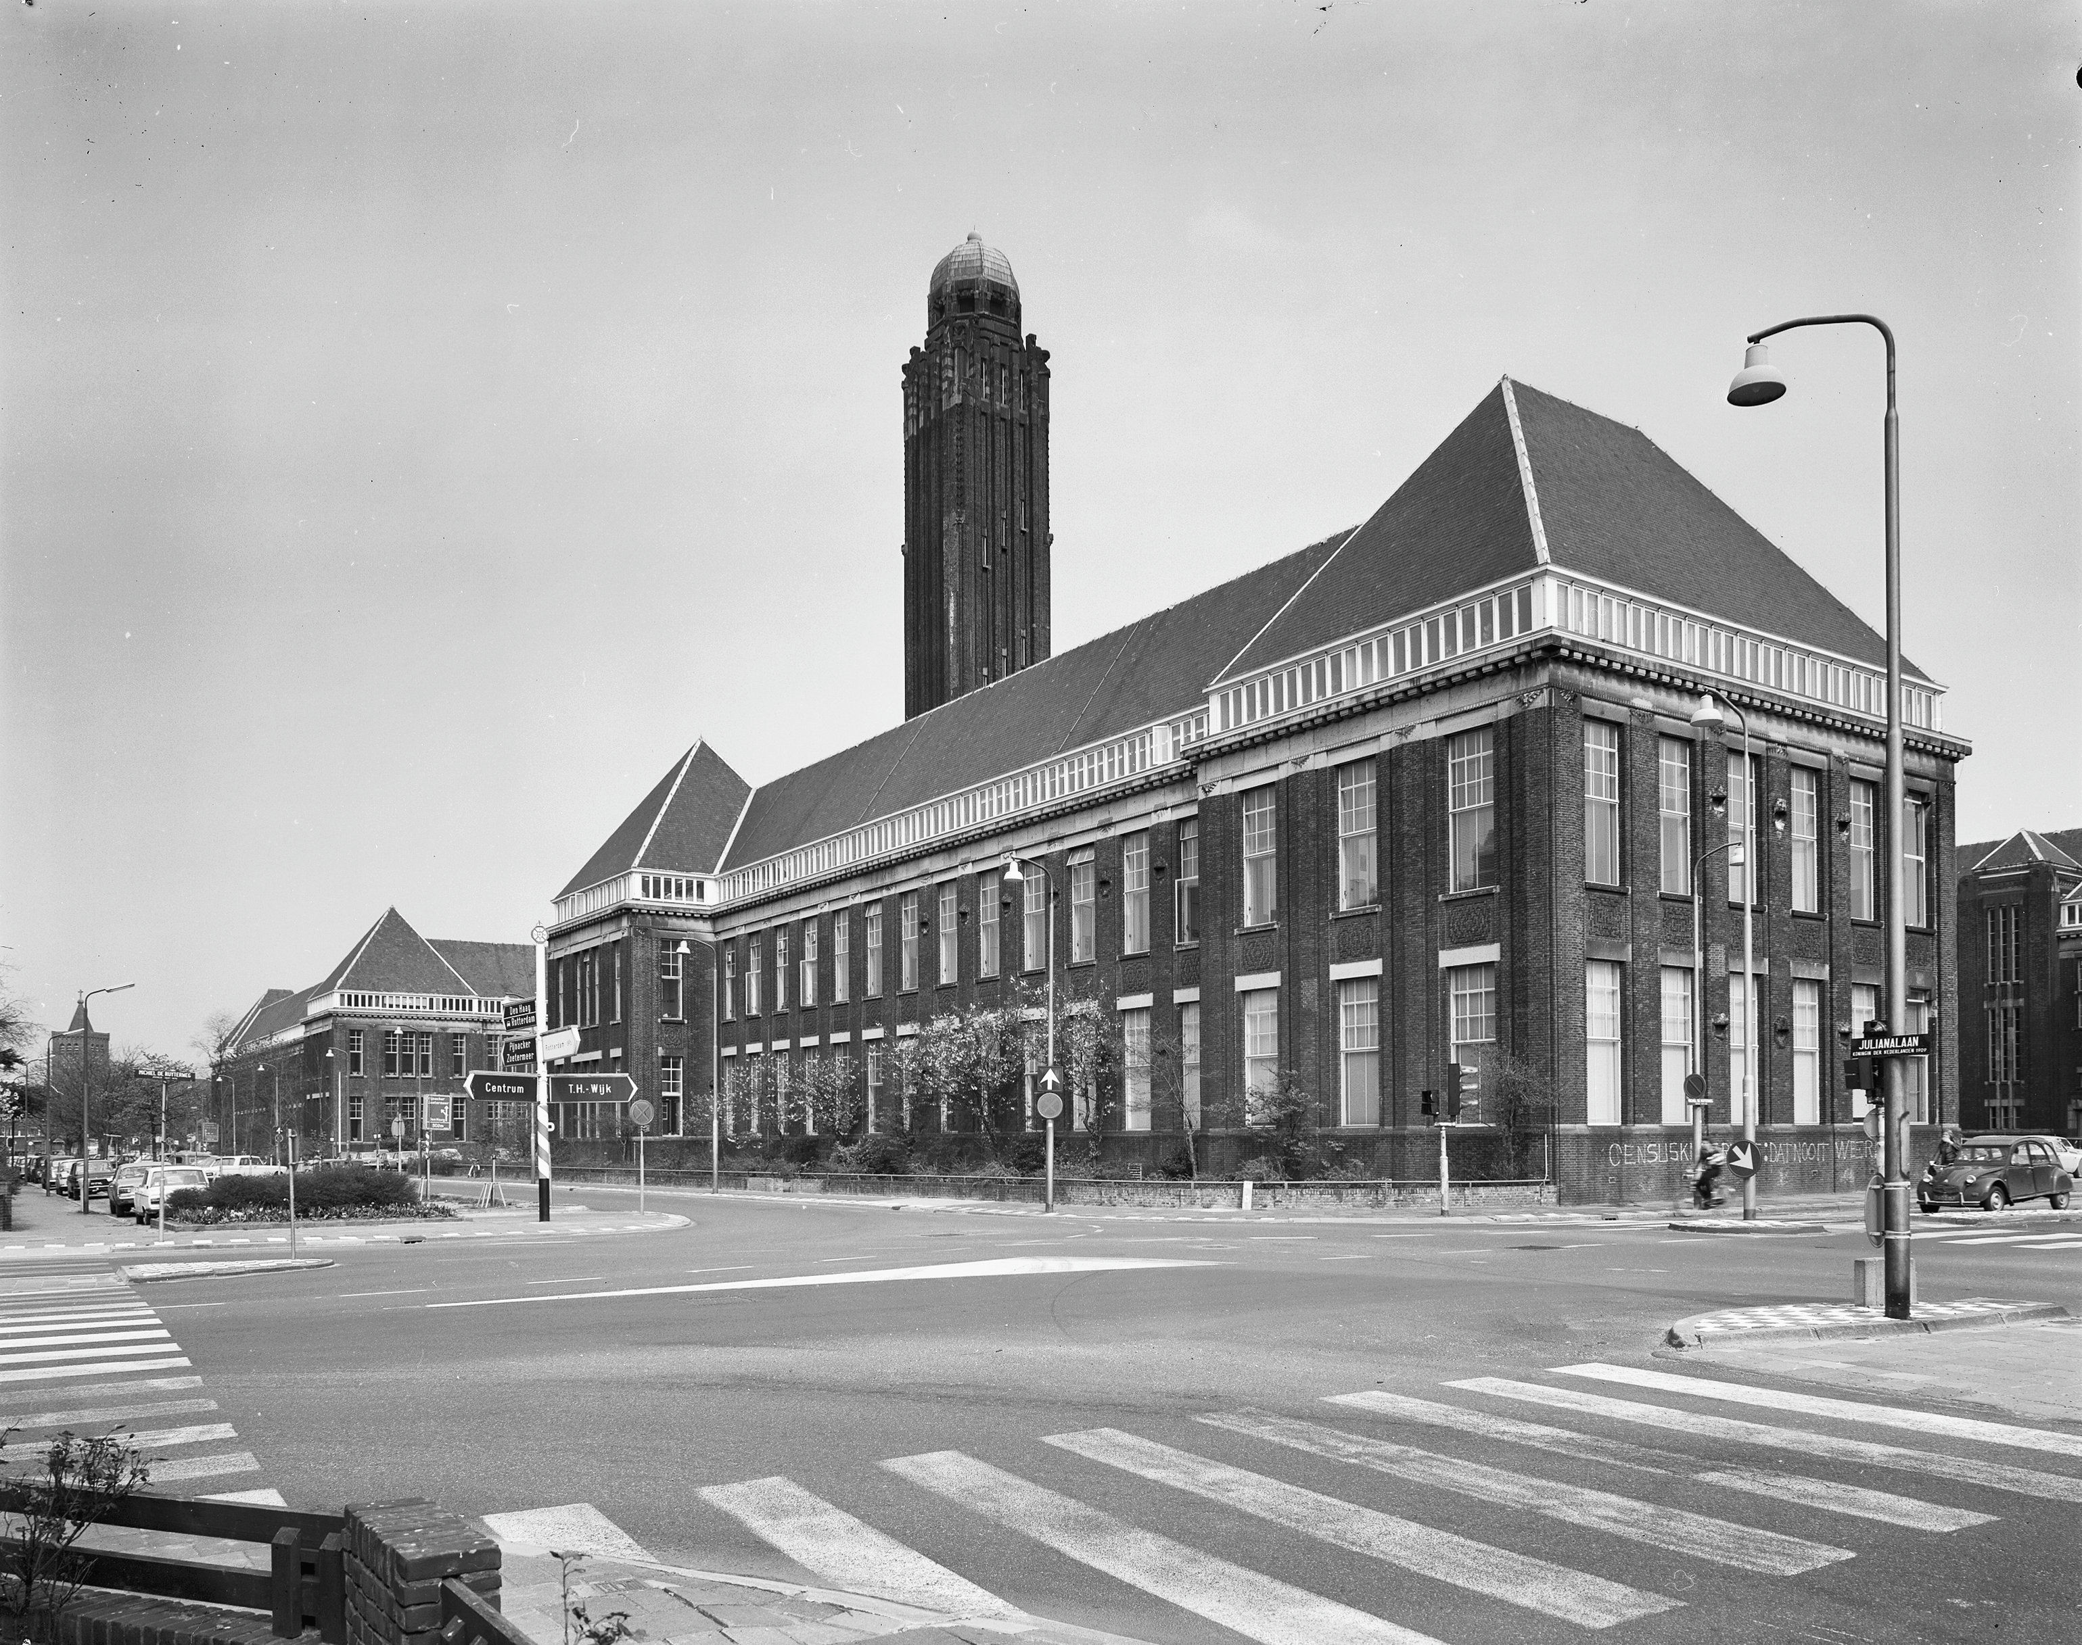
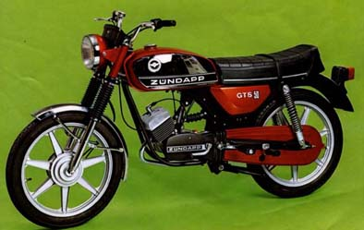
Scholier en Student

Slide 4
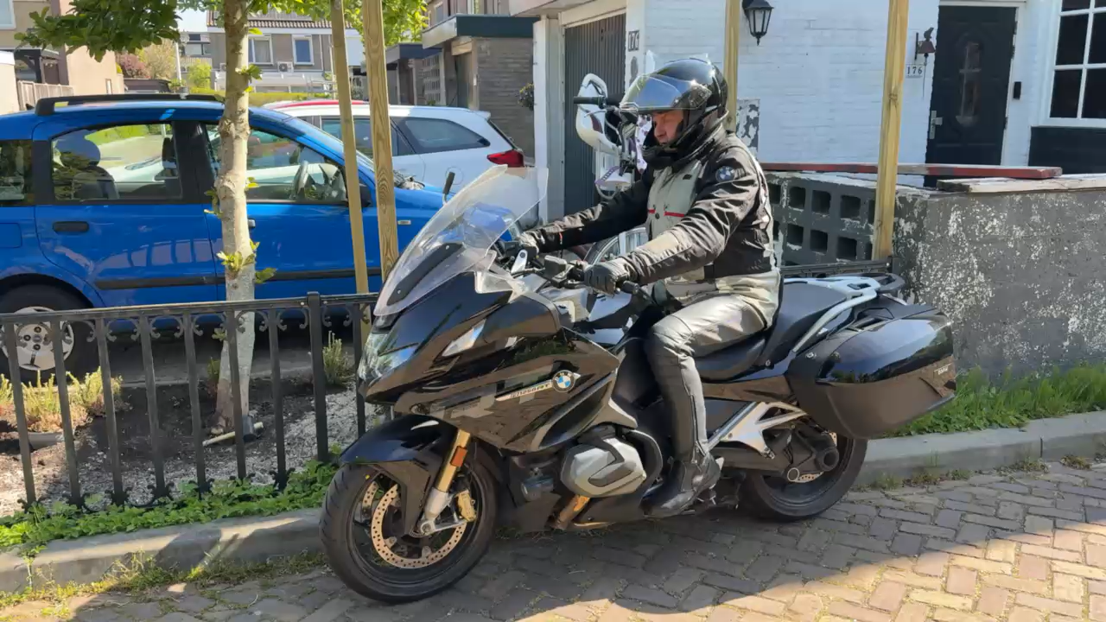
Nu

Slide 5
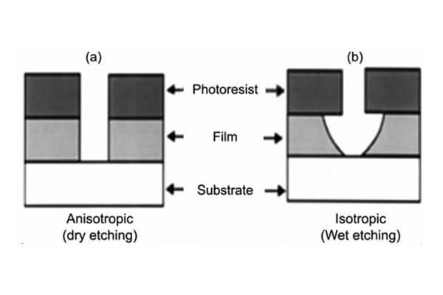
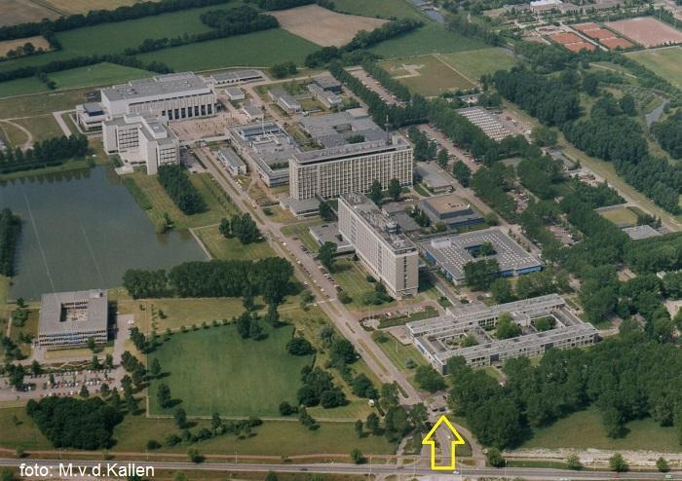
Afstuderen bij Philips (1982)
Nat Lab, Eindhoven
Nat chemisch etsen

Slide 6

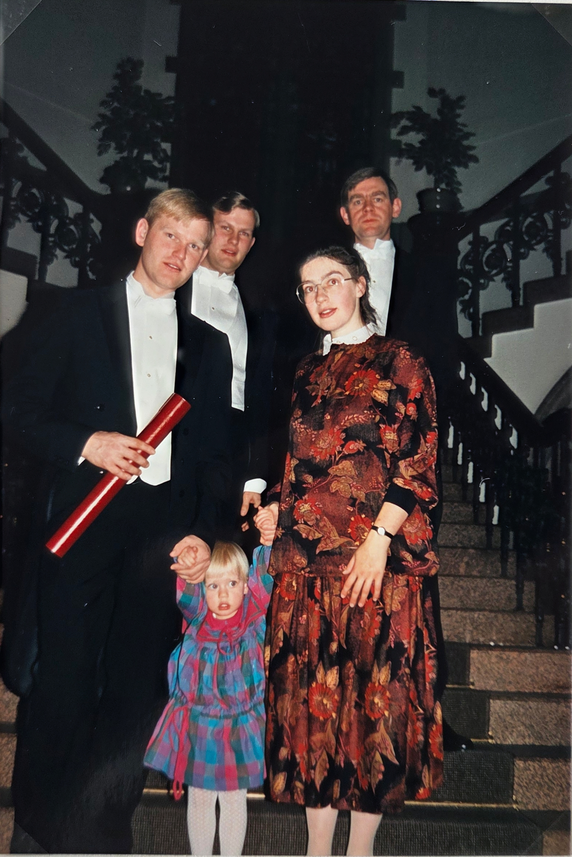
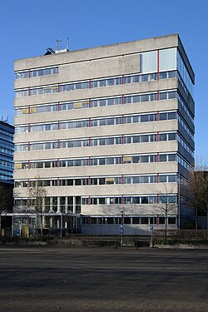
PhD Universiteit Utrecht

Slide 7
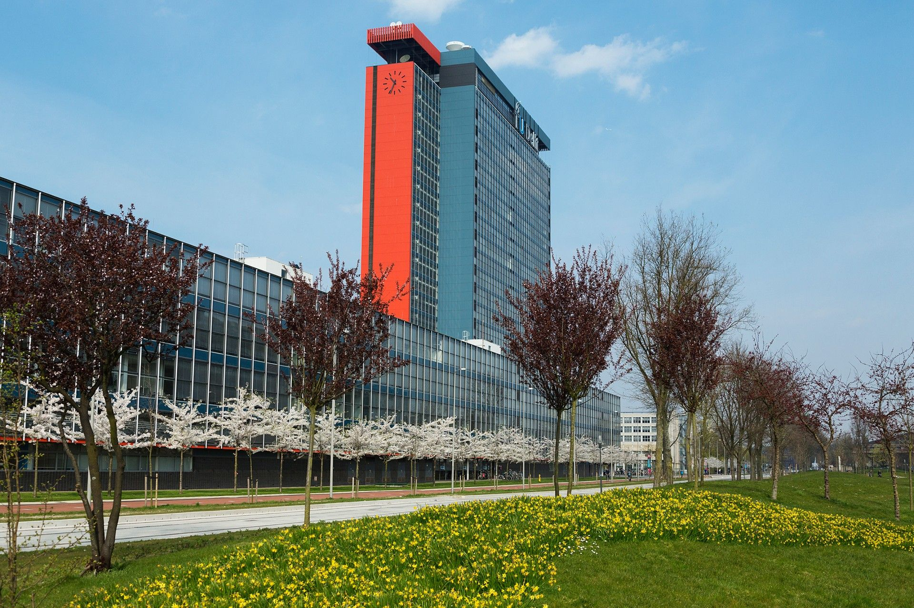
Wetenschappelijke loopbaan

Slide 8
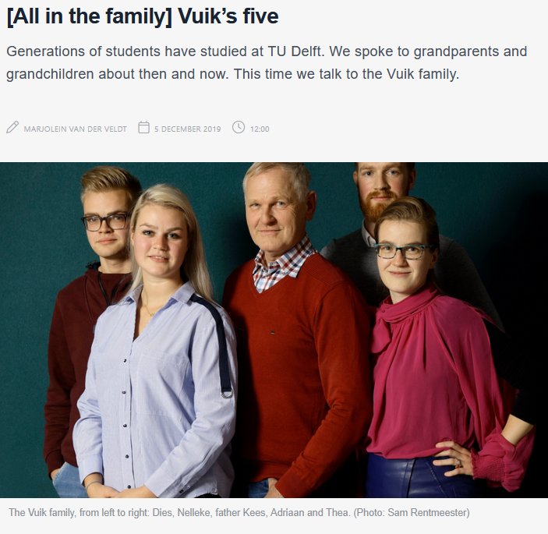

Slide 9
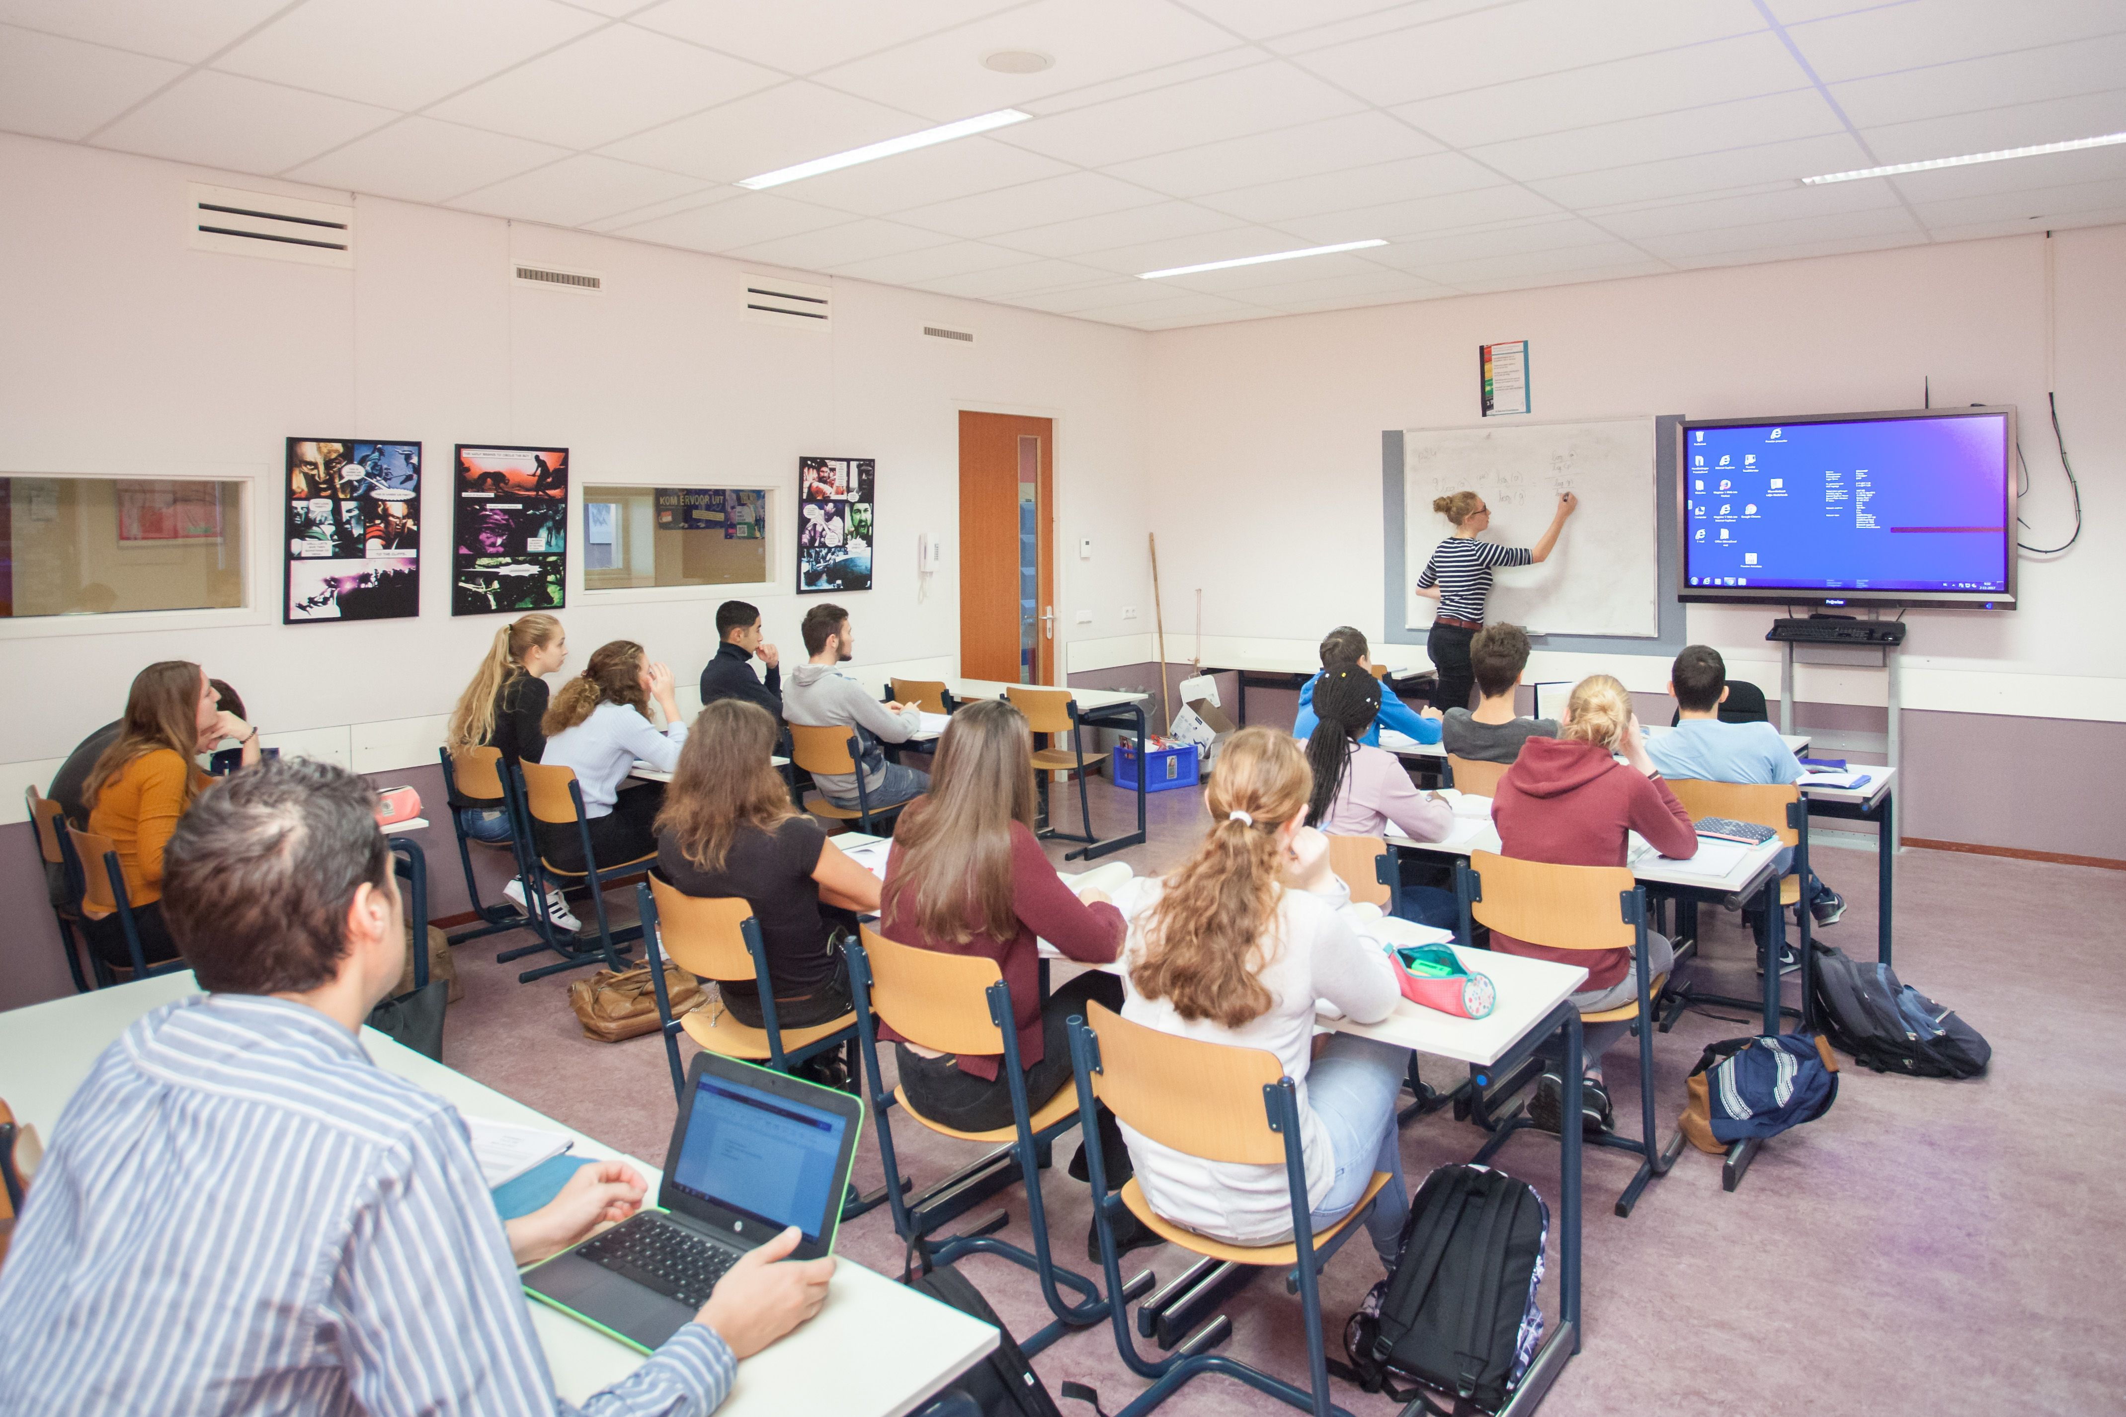
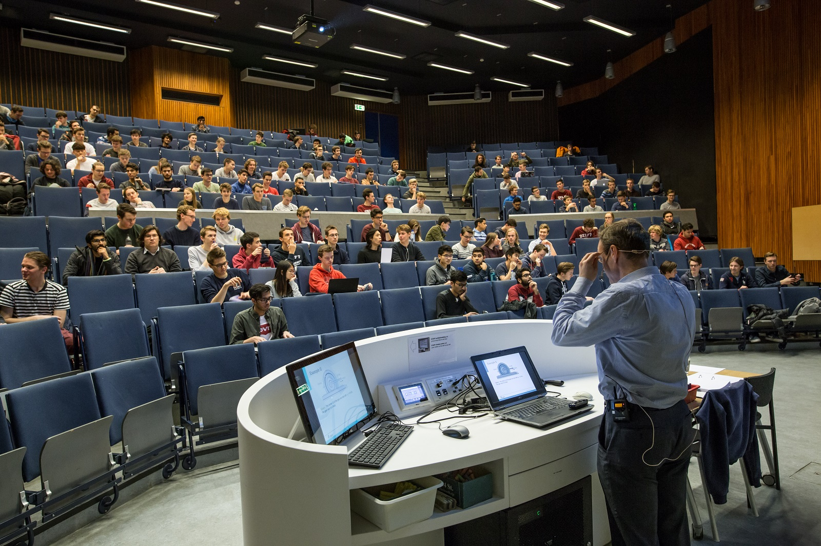
Onderwijs
Universiteit = Onderwijs
Verschil met research lab
Onderwijs ⬄ Onderzoek
Kwaliteit student

Slide 10
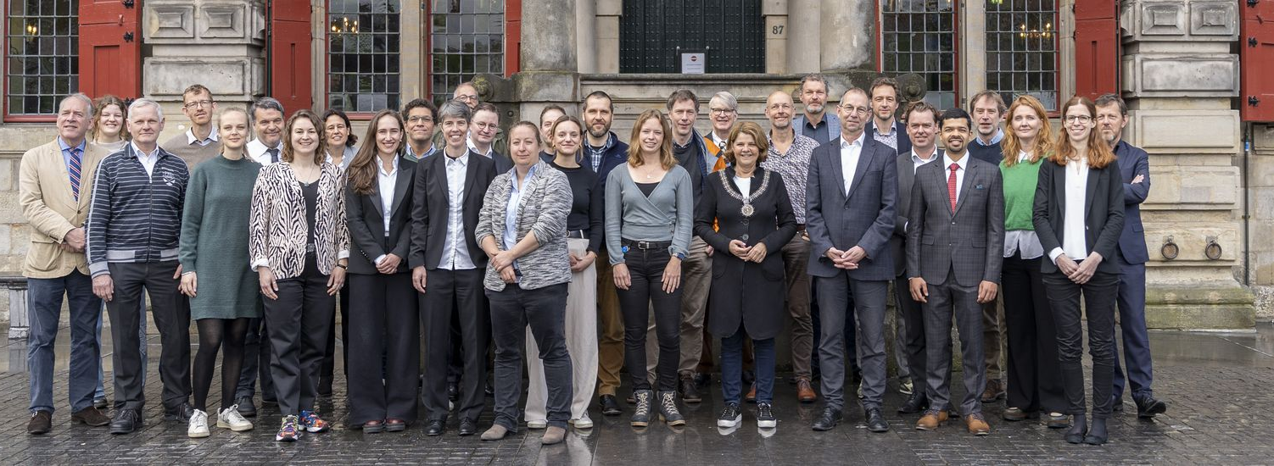
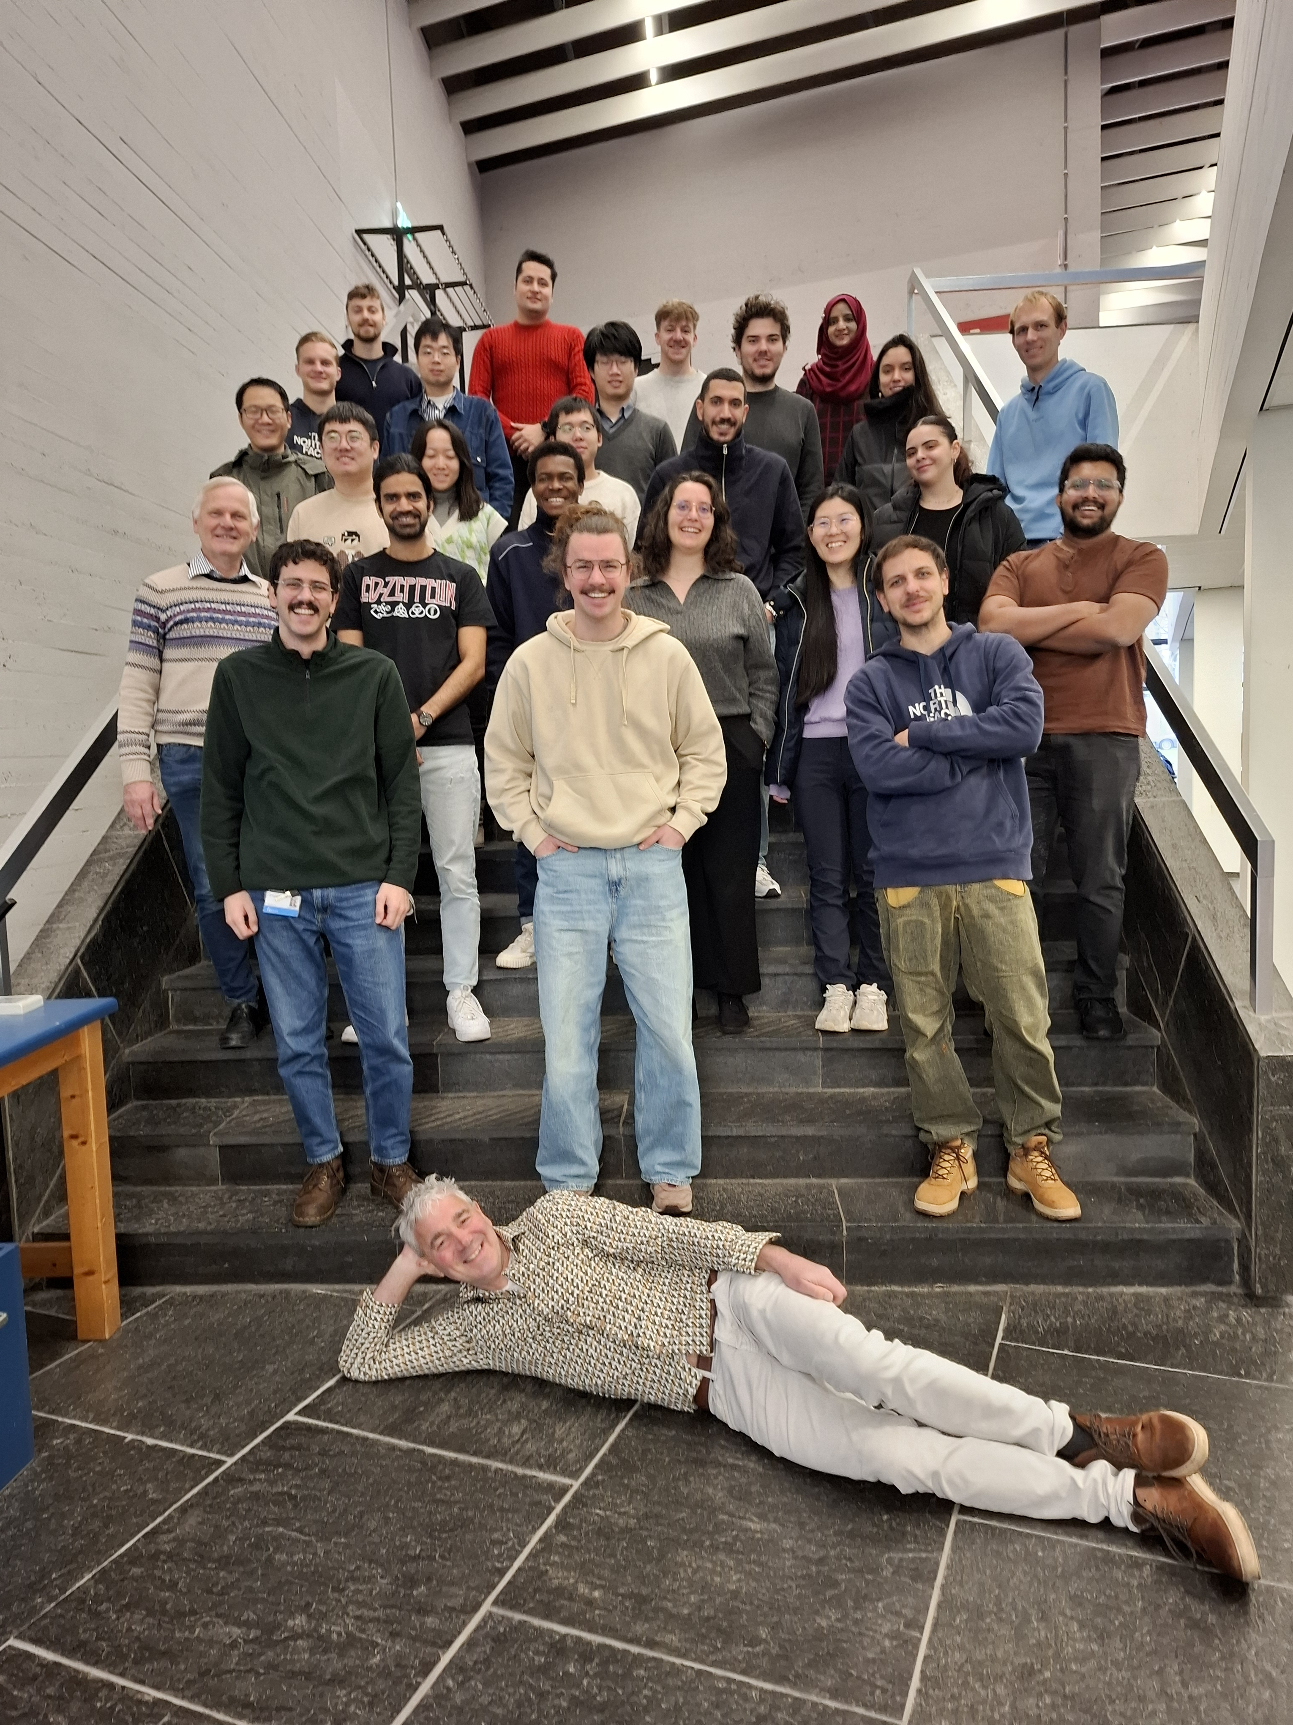
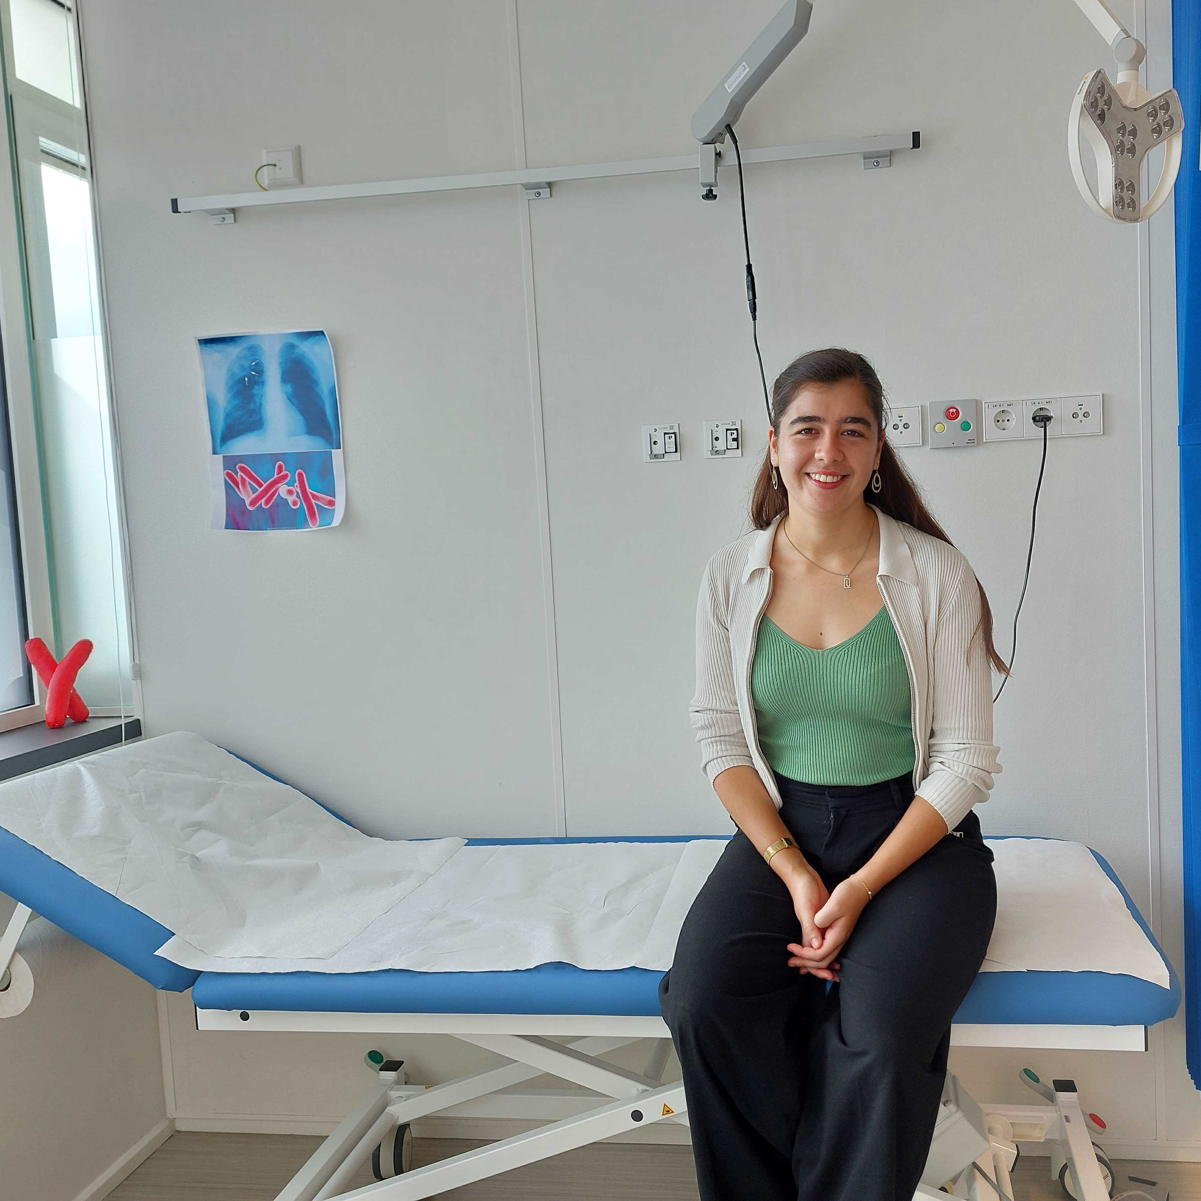
Van basisschool tot PhD

Slide 11
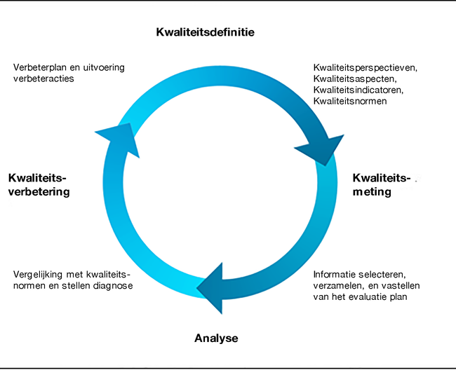
Docent is een professional
Geef vrijheid
Onderwijsvernieuwing
Praktijk bewezen
Matlab bij CiTG
Blijf vernieuwen

Slide 12
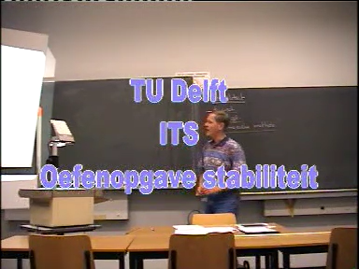
Videoles in 1995

Slide 13
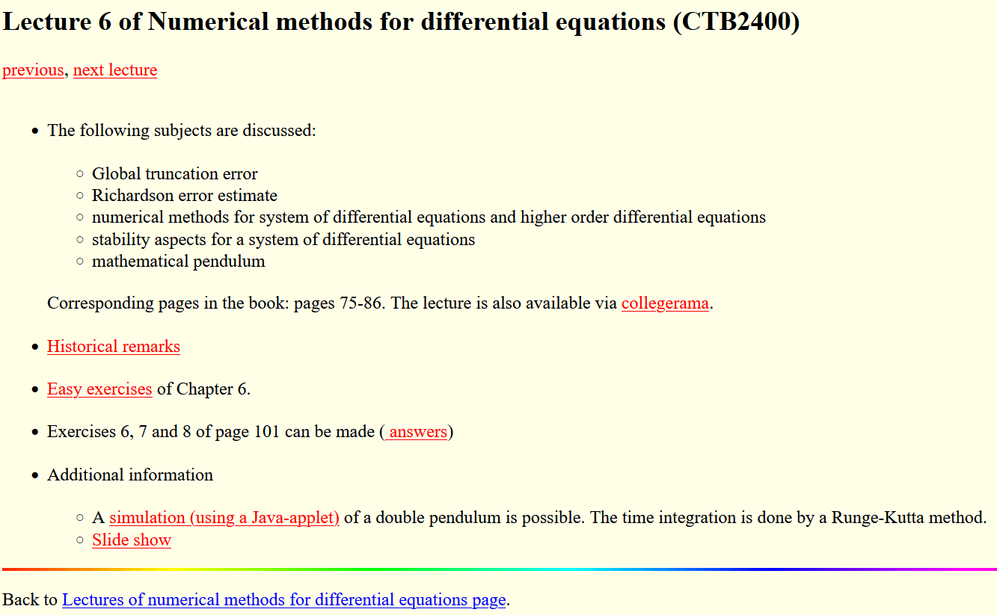
Verrijkte leeromgeving

Slide 14
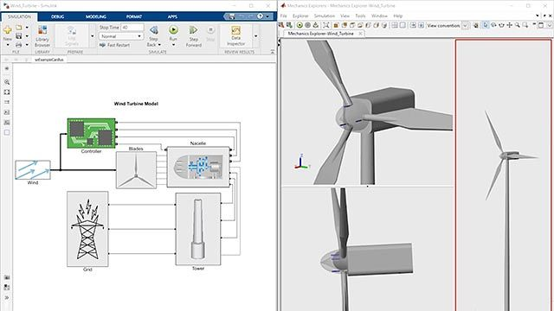
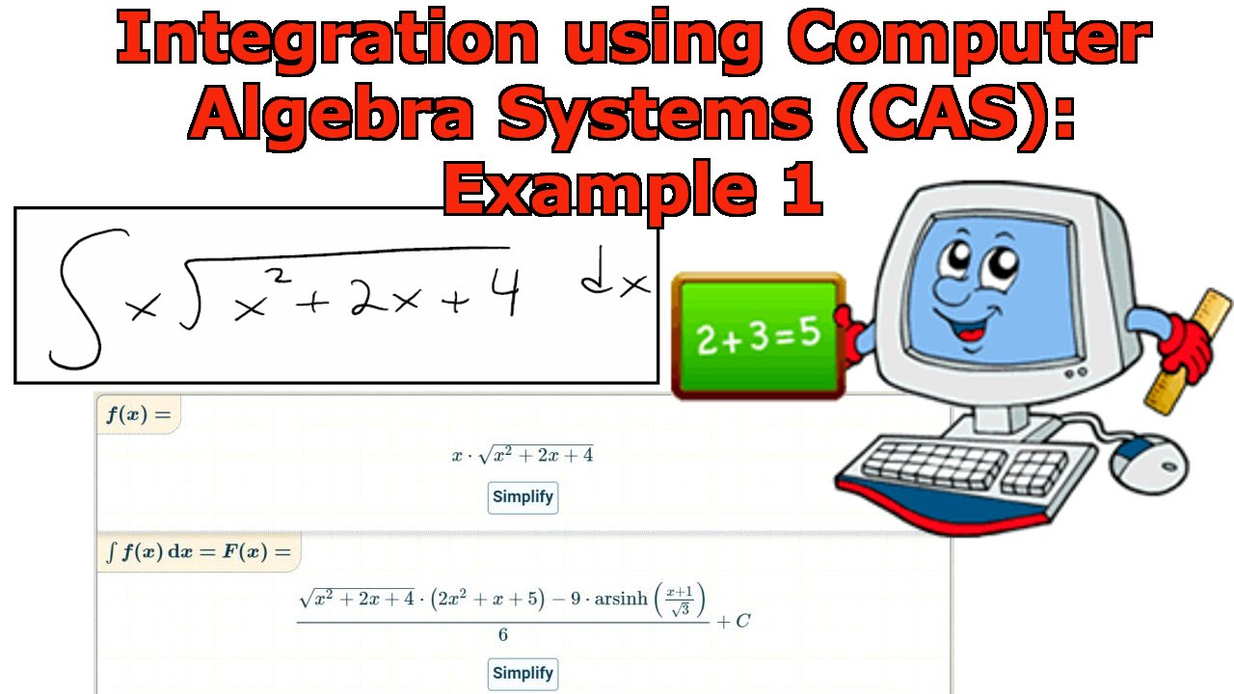
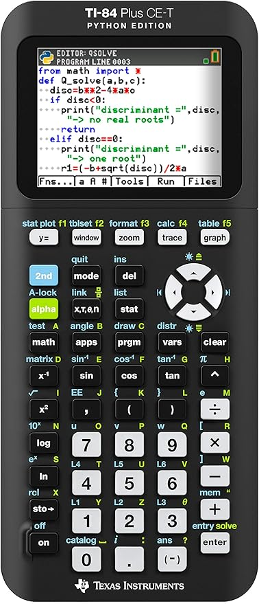
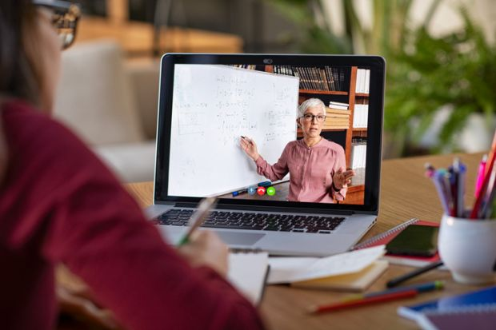
Introductie Nieuwe Technieken

Slide 15
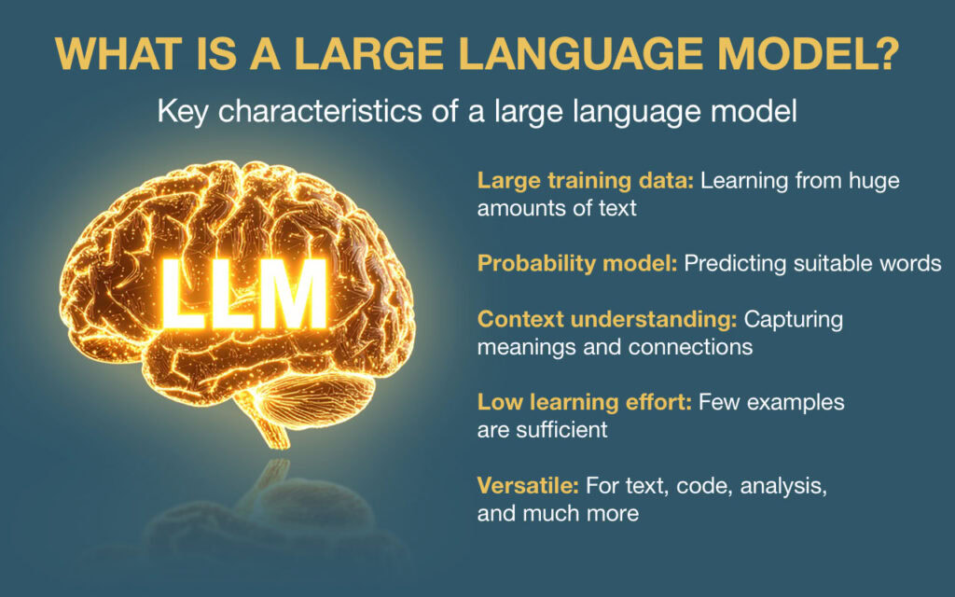
Large Language Models
ChatGPT
Claude
Gemini
DeepSeek
Co-pilot

Slide 16
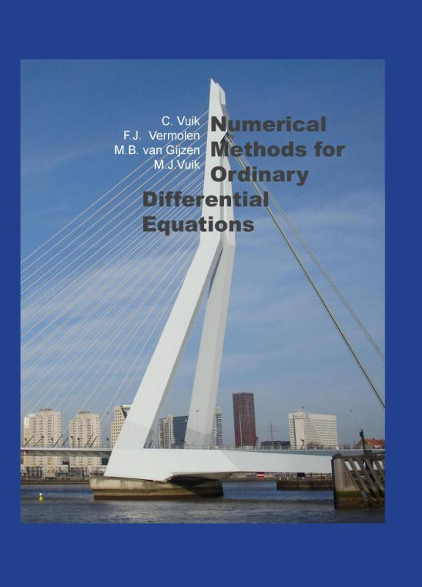
Scientific Computing (MSc, service teaching)
Numerical Methods for Ordinary Differential Equations
Verbinding andere faculteiten
Maak studenten enthousiast
Mijn laatste vernieuwing: huur een Civiel Ingenieur in
Blijf alert wat er nodig is en welk numeriek onderzoek er plaats vindt

Slide 17

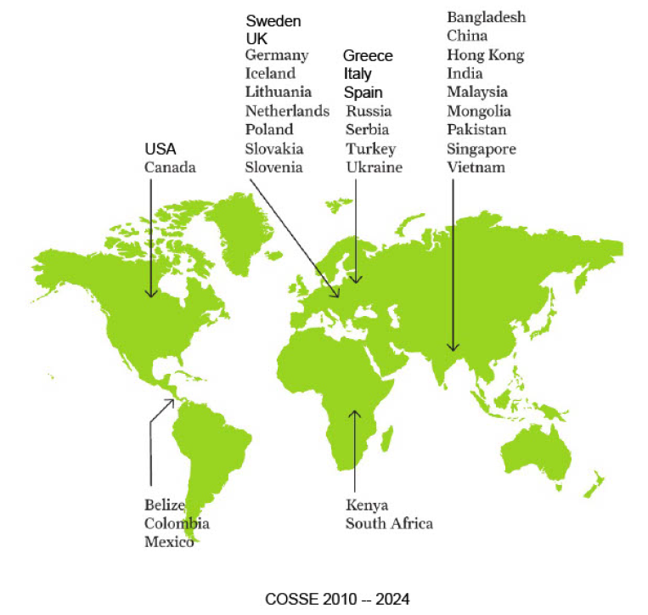



Internationalisation
Erasmus Mundus course: Computer Simulations
for Science and Engineering (COSSE)
History: start 2006-2010
Visit TU Berlin
EU laws
Paper work
75% of alumni go
for a PhD

Slide 18
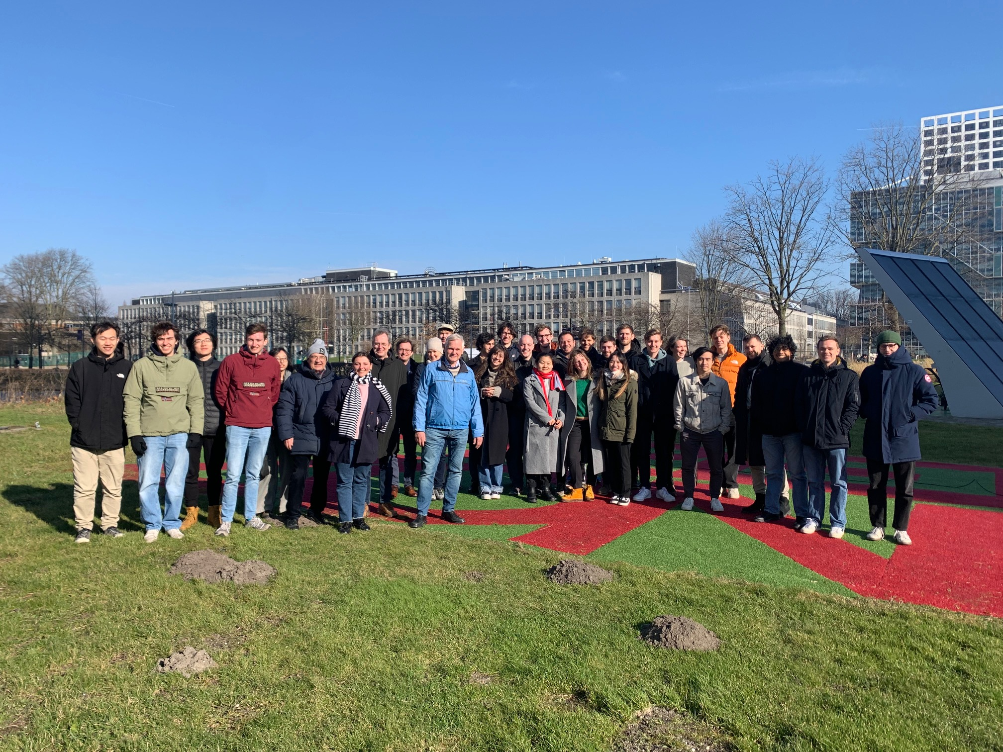
COSSE continued
Continuering is uniek
Past goed bij Applied Math en Computational Science
Wereldwijd netwerk
3 juni heb ik een afspraak met Carolyn Langen (COSSE, 2010) over EU-MATHS-IN en ICIAM 2027
Waardering Universiteiten

Slide 19
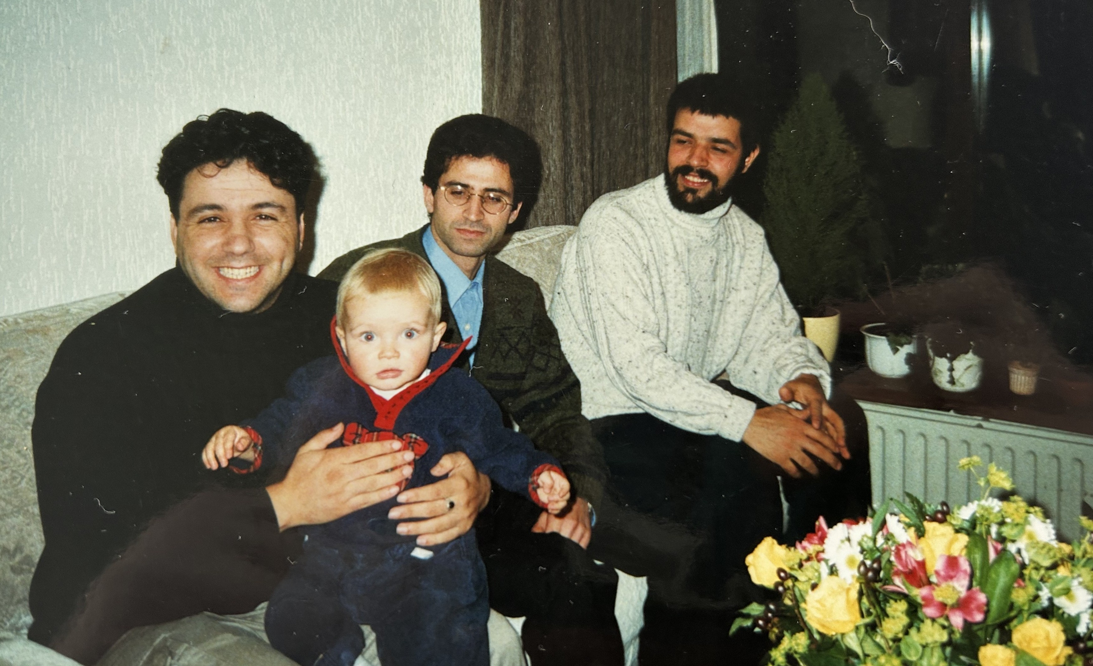
Wat is een student?
Zie de mens achter de student, meester/gezel
Alle MSc en PhD studenten zijn bij ons thuis geweest

Slide 20
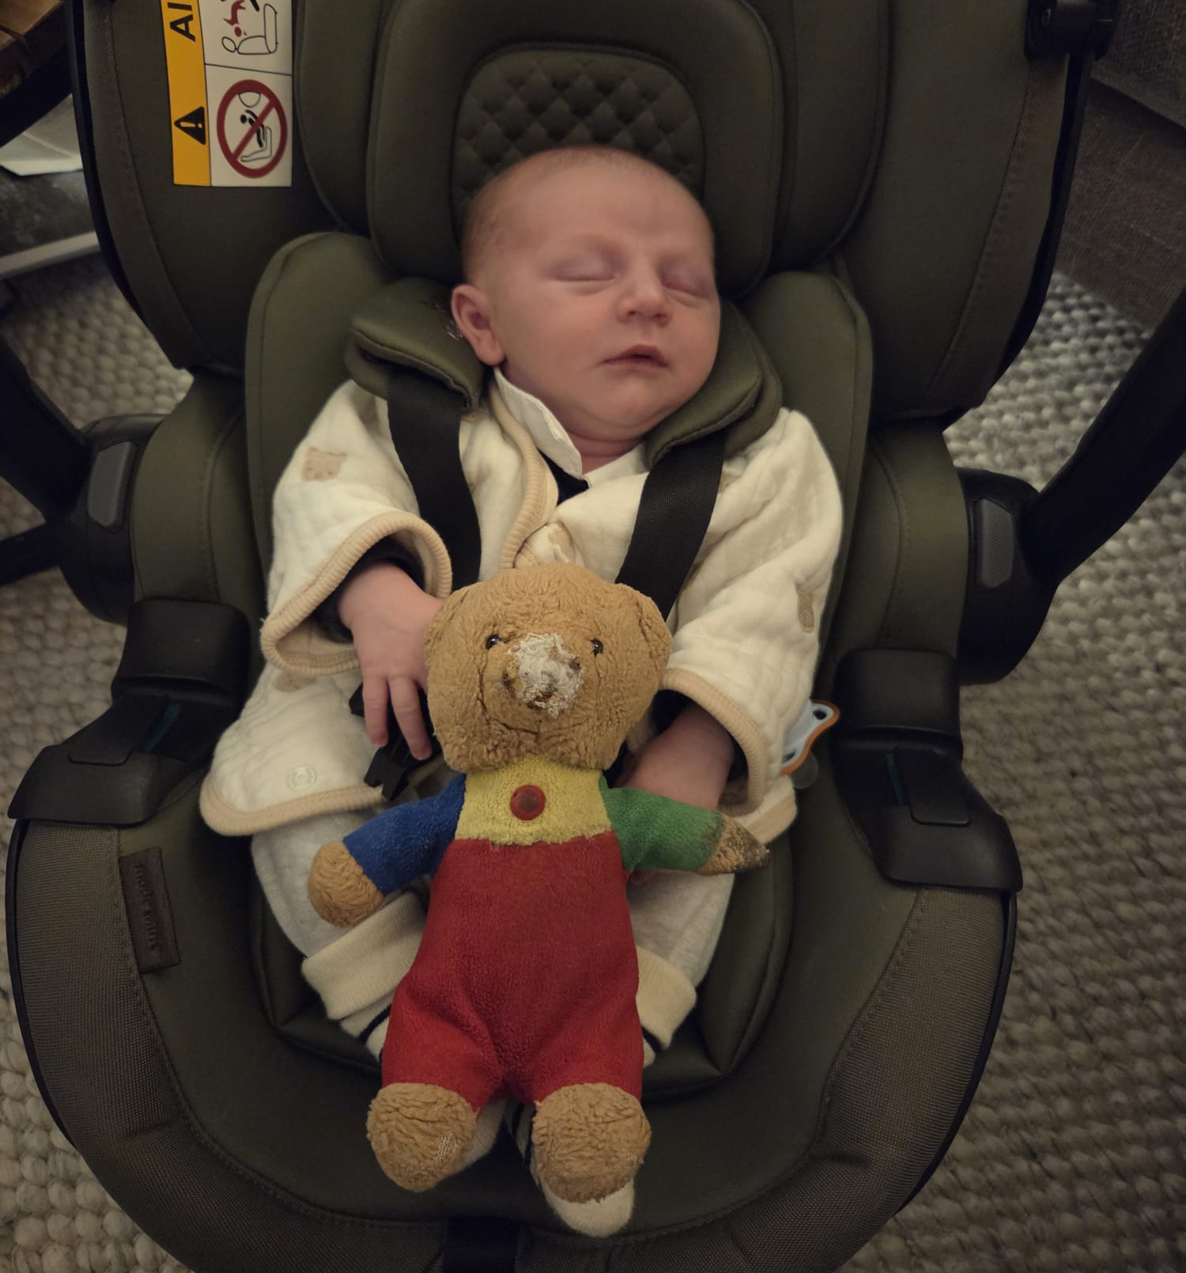
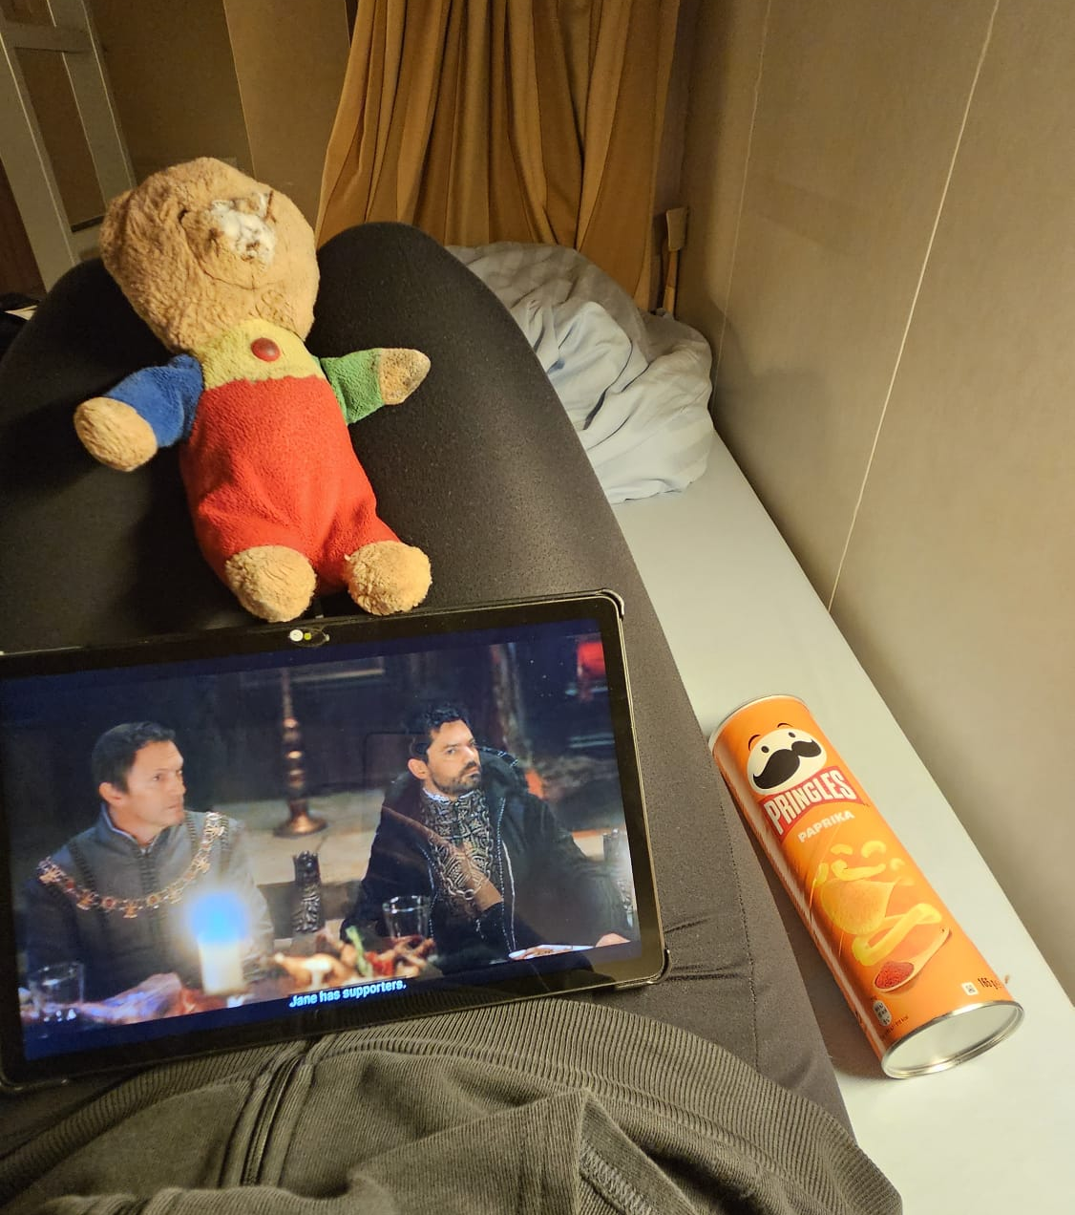
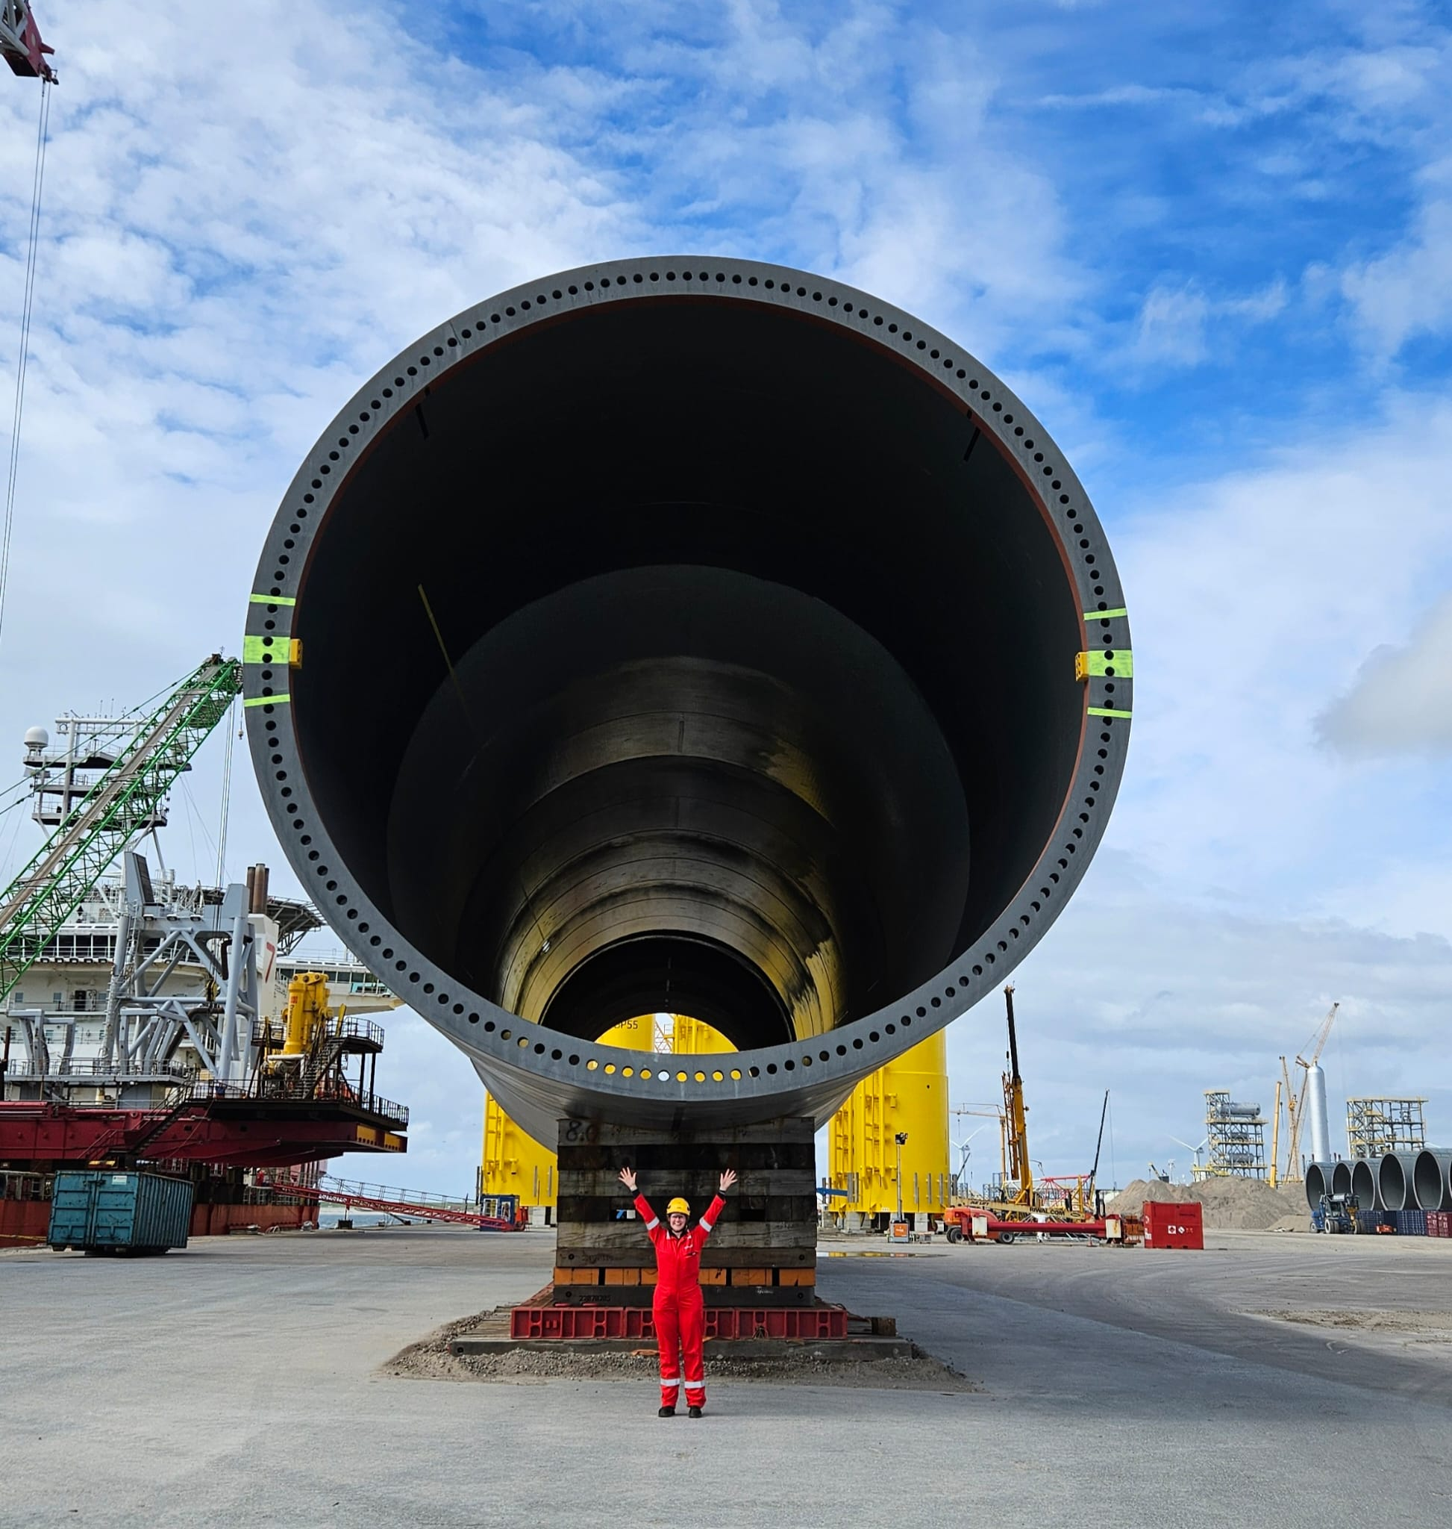
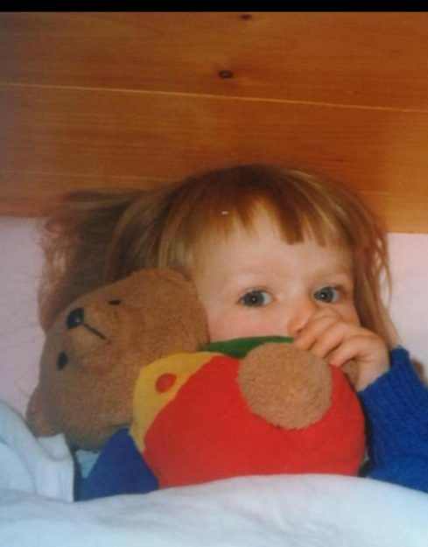
Hester Bijl & Henriette Keijzer
Voorjaar 1994
Nelleke baby
Knuffel ‘Beertie’

Slide 21

Onderzoek
Wiskundig onderzoek
Gemotiveerd door praktijk
Geeft nieuwe wiskunde
Samenwerking
Leer elkaars taal
Theorie en Praktijk

Slide 22
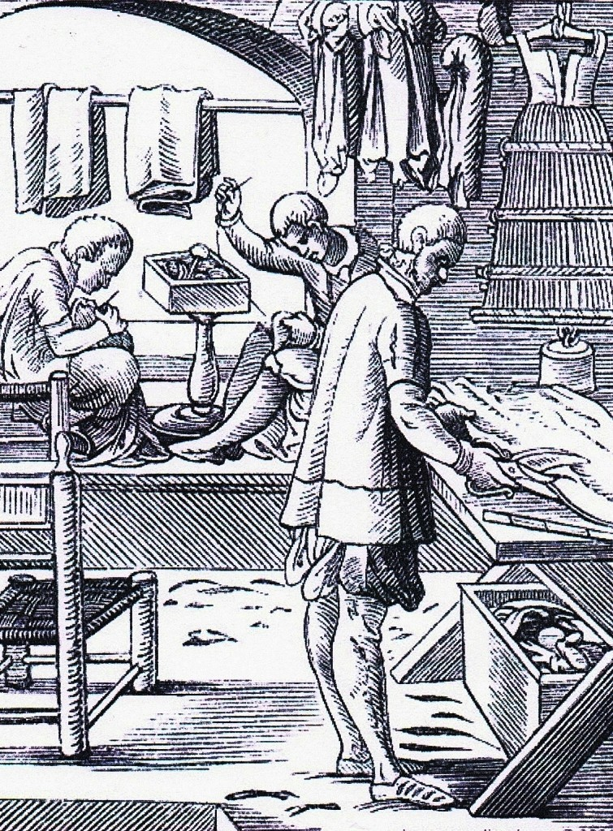
Onderzoek
Loopbaan
BSc, MSc en Phd
Meester Gezel
Maatwerk
uit-het-raam-kijk-tijd
Vrijheid
Yogi Erlangga

Slide 23
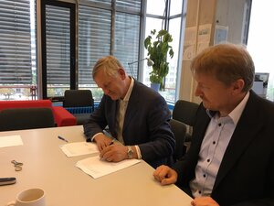
Onderzoek = Samenwerking
Delft Institute of Applied Mathematics (DIAM)
Electrotechniek, Wiskunde en Informatica (EWI)
TU Delft
Nederland
Industrie
Europa
Wereld

Slide 24
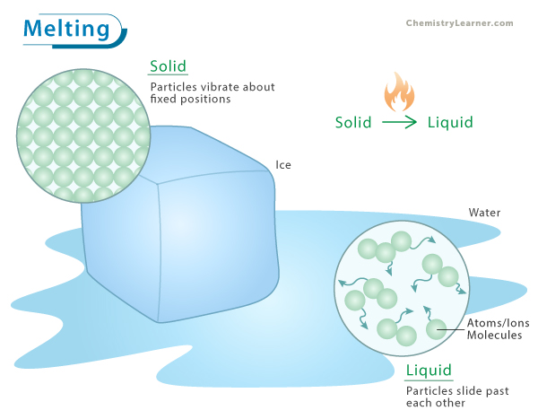
1. Stefanprobleem
Bewegend rand probleem
Nieuwe toepassingen
Variationele Ongelijkheden
Foutschatting
Philips, Hoogovens, Tata
Steel, KNMI, Almatis

Slide 25
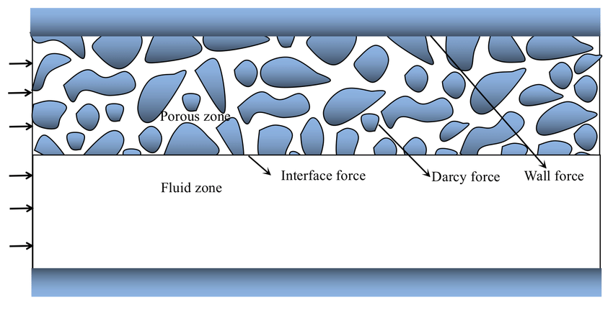
2. Stroming door Steen
Betere Modellen, Lagen van gesteenten
Snelle oplosmethoden, Preconditionering
Deflatie: splits probleem op in een eenvoudig en
een complex deel
Shell, Deltares
Ziekenhuis
Gasunie

Slide 26
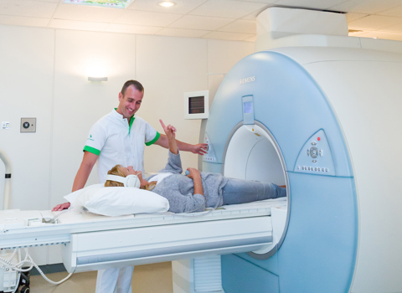
3. Golfprobleem
Schaalbare oplosmethoden
Preconditionering
Complexere problemen
Shell, Philips, Ziekenhuis
Marin, Deltares, Defensie

Slide 27
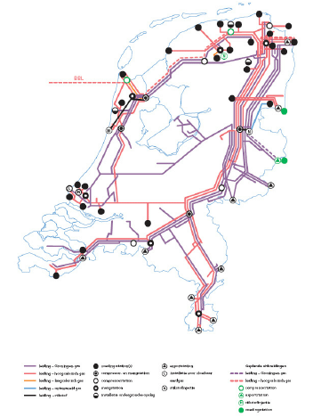
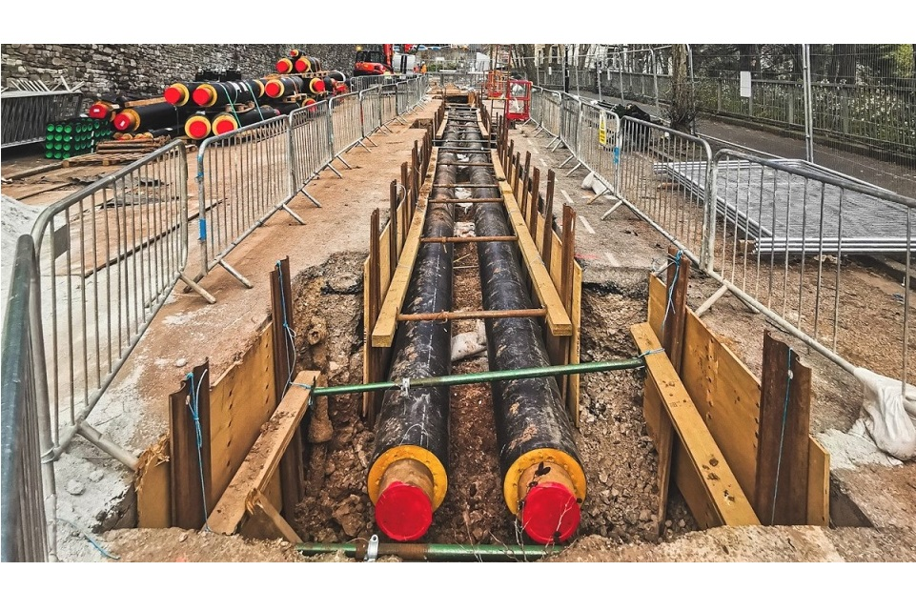
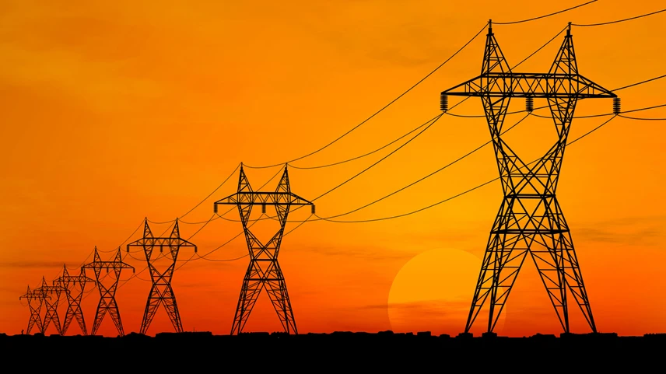
4. Energienetwerken
Energie genoeg, op de verkeerde plaats: transport
Model (gekoppeld netwerk)
Snelle oplosmethode 8.000 => 1.000.000
Gasunie, TenneT, Alliander, Gradyent, DiGSILENT

Slide 28
Samenwerking cruciaal
Workshop, Congres, Graduate school
Householder, Oberwolfach, etc.
Werkbezoek, sabbatical
Internationaal
Online ⬄ In person

Slide 29
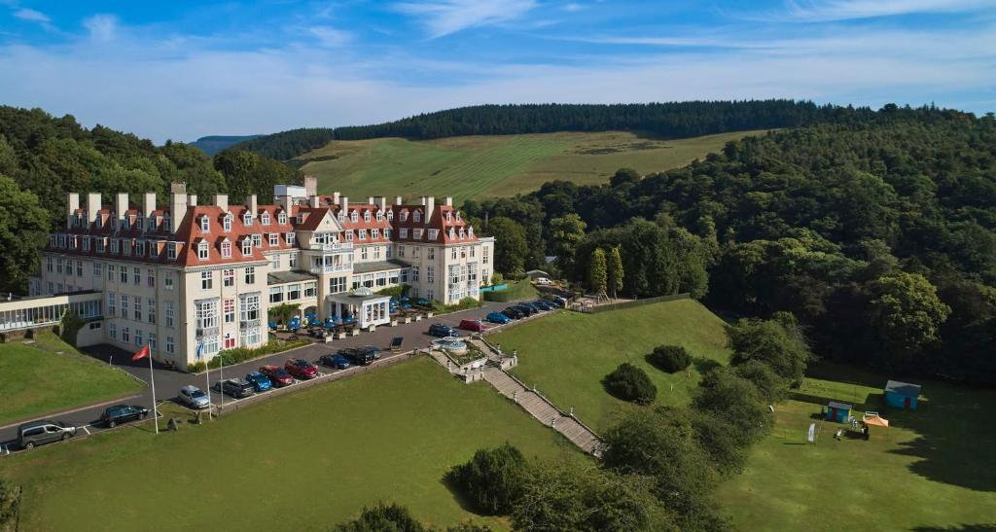
Householder 2002
Peebles Hydro Hotel, Scotland
Walk with Reinhard Nabben
Visit Bielefeld and Berlin

Slide 30
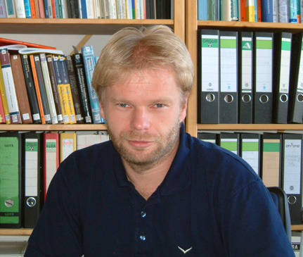

Consequences
Career
Collaboration
Joint papers
Joint students
Joint projects, minisymposia
COSSE, Mumie, Matheon & 4TU.AMI
Yearly scientific holiday at TU Berlin

Slide 31
Mijn Bijdragen
‘wereldkampioen’ stelsels oplossen
High Performance Computing
GPU computing

Slide 32
Toekomst onderzoek
Methoden breder toepasbaar maken
Parallel, multi-precision, nieuwe hardware
Combinatie met AI/ML (SciML)
Vroeger: beter dan Numerical Recipes
Nu: zorg dat je methoden vindbaar zijn door AI

Slide 33
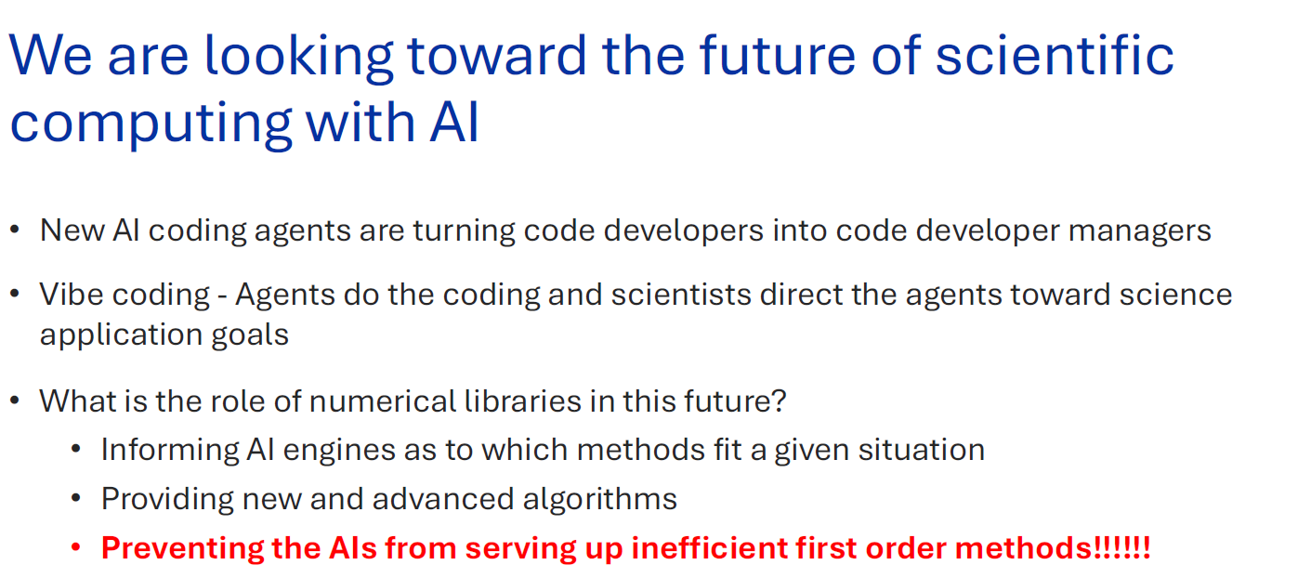
Talk of Carol Woodward

Slide 34

Management
Levensloop in Universiteit
PhD ⬄ Hoogleraar
Taken
Zorg dat de nieuwe
generatie vooruit kan

Slide 35
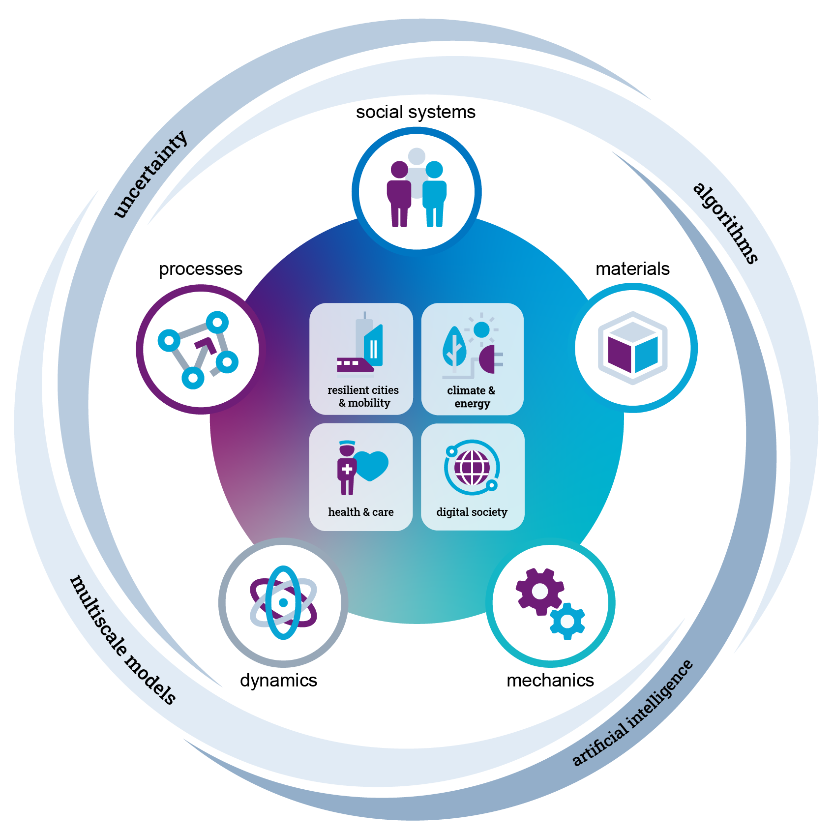
Delft Institute for Computational Science and Engineering (DCSE)
Netwerk
Cursussen
Conferenties
High Performance Computing
Zichtbaarheid
Projecten

Slide 36
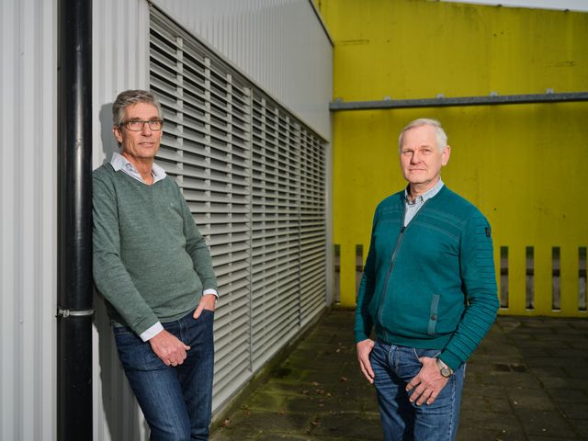
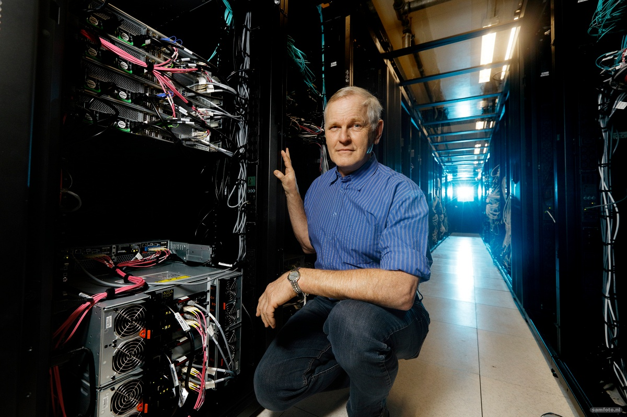
DelftBlue
Tier 2 machine
Plan op 2 A4
Frans Broos
ICT ⬄ Users ⬄ Usage
Onderwijs
Onderzoek
Ecosysteem (DHPC)
Wervend

Slide 37
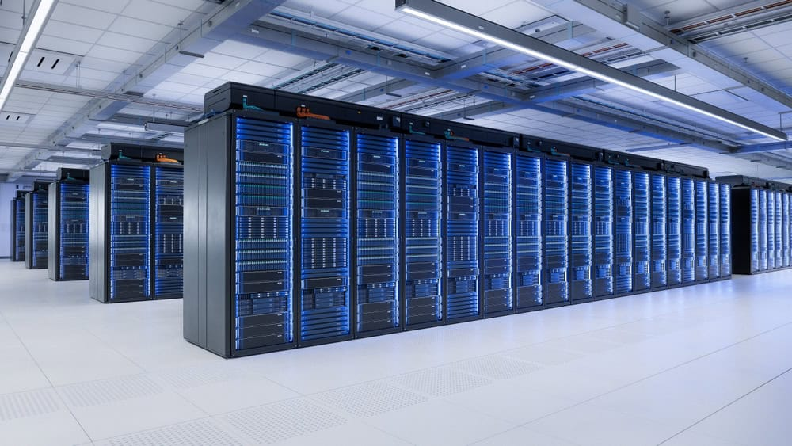
DelftBlue NextGen
Onderwijs
Samen met AI
DCSE ⬄ ICT
Korte/lange termijn
Maatwerk voor users
Structurele financiering
Maakt TUD zichtbaar

Slide 38
DelftBlue NextGen
Voorstel voor financiering, berekend met de
‘natuurkunde’ methode. Alles per jaar.
30.000 studenten x 30 euro = 1 MEuro Onderwijs
7.500 werknemers x 133 euro = 1 MEuro Onderzoek
+
--------------------------------------------------------
Totaal per jaar 2 MEuro

Slide 39
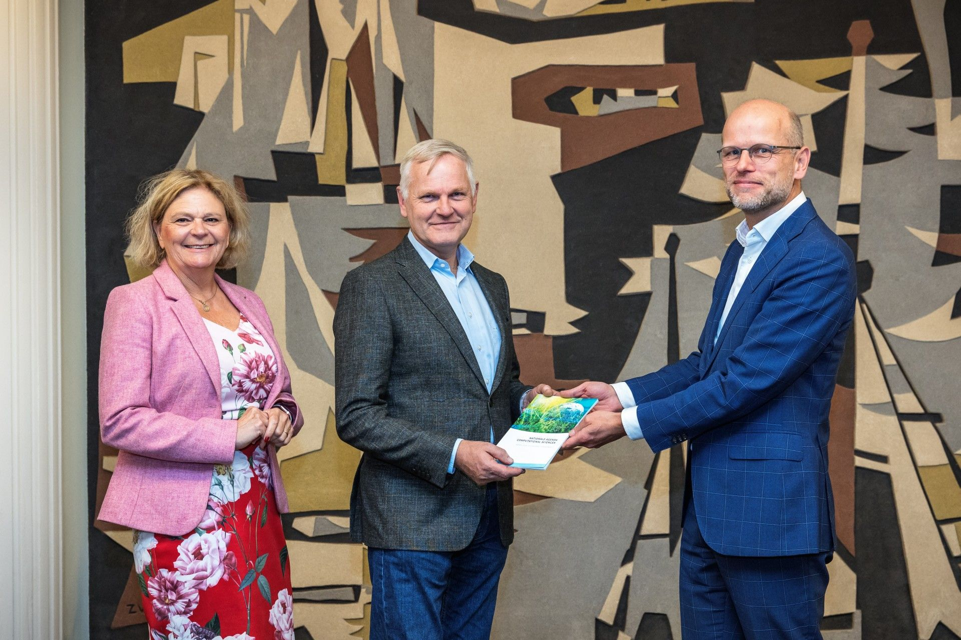
Computational Science NL
Nationale agenda
Visie op CS voor NL
Samenwerking
Leren van elkaar
Critical Mass
The strength of the Netherlands lies in our productive way of working together and The National Agenda Computational Science is a perfect example of that.
Michiel Sweers, Director of Innovation and Knowledge at the Ministry of Economic Affairs and Climate

Slide 40
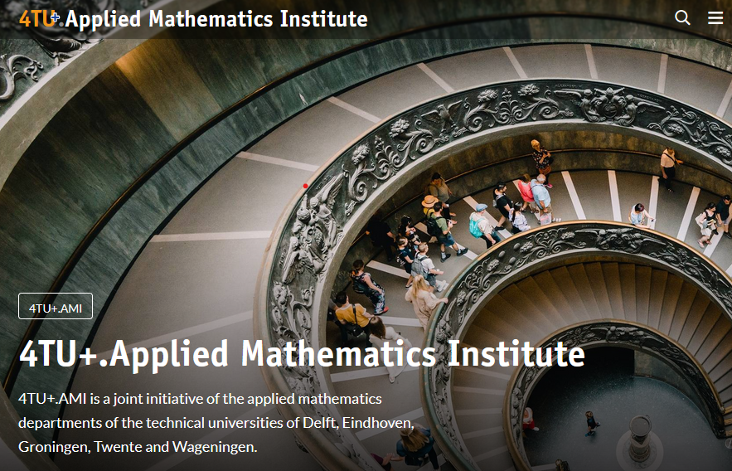

Slide 41
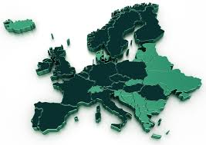

EU-MATHS-IN
ICIAM 2027
Wereld
Europa

Slide 42
Drijfveer
Een verbetering van wiskundekennis bij
studenten, wetenschappers, toepassers,
beleidsmakers, etc. leidt tot een betere
aanpak van maatschappelijke problemen.
Improving mathematical literacy among students,
scientists, practitioners, policymakers, etc. leads to a
more effective approach to tackling societal problems.

Slide 43
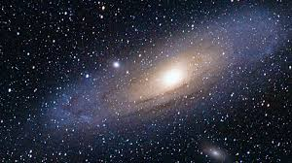
Drijfveer vanuit Geloof

Slide 44

Drijfveer vanuit Geloof

Slide 45




Christelijk Geloof (hoe?)
Jezus samenvatting
God lief hebben boven alles
Je naaste lief hebben als jezelf

Slide 46
Praktisch
“Wat gij niet wilt dat u geschiedt, doe dat ook een ander niet”
En gelijk gij wilt, dat u de mensen doen zullen, doet gij hun ook desgelijks (Lukas 6:31)
Behandel andere mensen op dezelfde manier als je zelf behandeld zou willen worden
Treat others as you would like to be treated yourself

Slide 47
Dankwoord
God: schepper van hemel en aarde
Ouders, broers en zusters
Leermeesters: Piet Wesseling, Cees Cuvelier,
Jan de Groot (Philips), Bram van der Sluis,
Emiel Bertin en Henk van der Vorst
Collega’s, in het bijzonder de sectie NA
Studenten
Bestuur van EWI en de TU Delft

Slide 48


Dankwoord Gezin

Slide 49

Magda

